Slide 1


PRIN Lifeshell
Lifeshell: banchi in legno antisismici
Marco Fellin, PhD

Slide 2
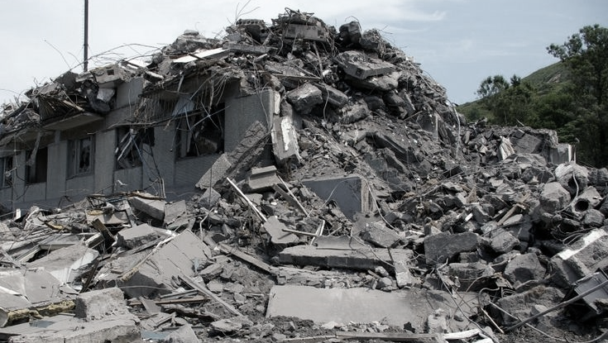
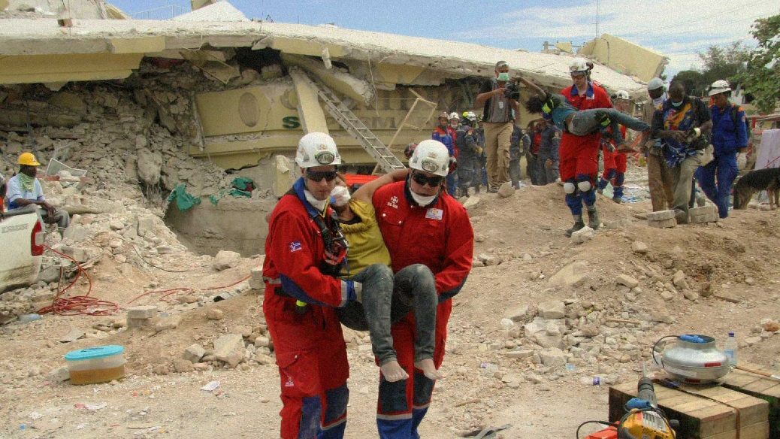
Terremoti
800,000 vittime
(mondo, anni 2000-2015)
Photo by sagafilm.is
Notes:
I terremoti sono un fenomeno naturale imprevedibile che continua ad accompagnare l’uomo e a mietere vittime. (anche in Italia 635 negli ultimi 15 anni).
Anche terremoti di modesta entità causano crolli parziali o totali di edifici che sono stati mal progettati o manutenuti.
https://www.sagafilm.is/wp-content/uploads/2016/06/ICE-SAR-still.jpg

Slide 3
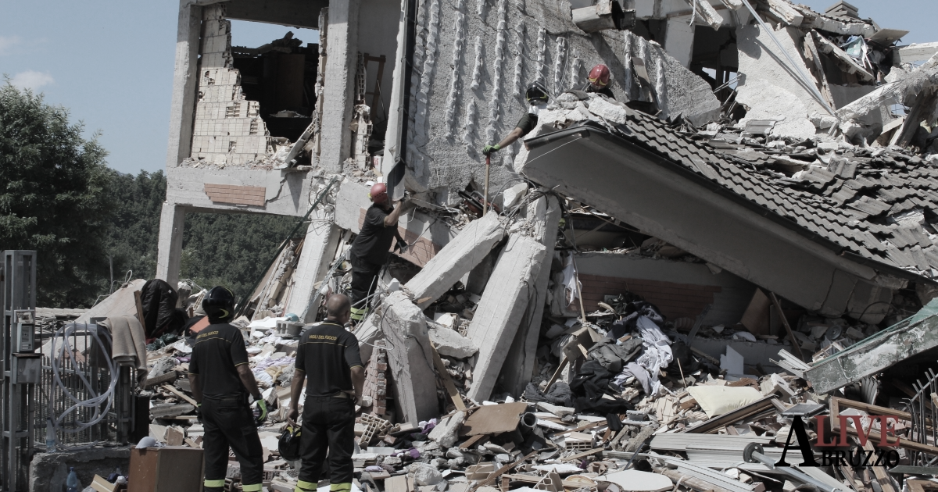
Costruire bene
Notes:
Viviamo un paradosso: esistono le conoscenze tecniche per costruire in modo antisismico, ma per motivi economici, burocratici, logistici (liti di condominio) tantissimi edifici non sono adeguati al rischio sismico.

Slide 4

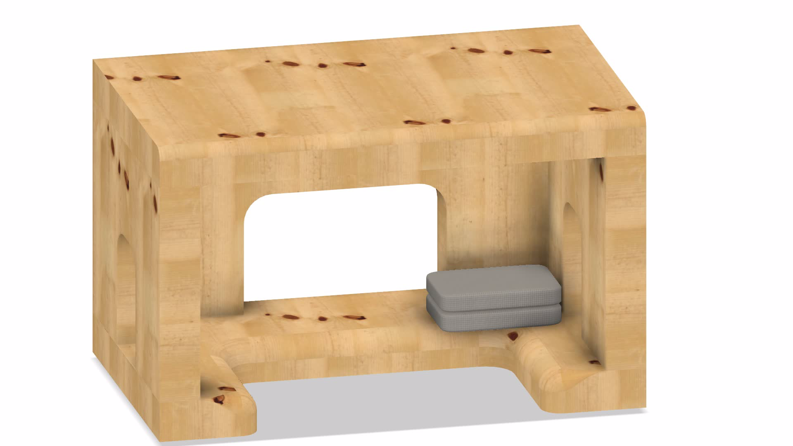
PRIN Lifeshell - l’idea
Mobile robusto con funzione antisismica.
Realizzato in X-LAM, panelli a fibra incrociata e connessioni metalliche.
Rapidamente installabile, economico, efficace, naturale.

Slide 5
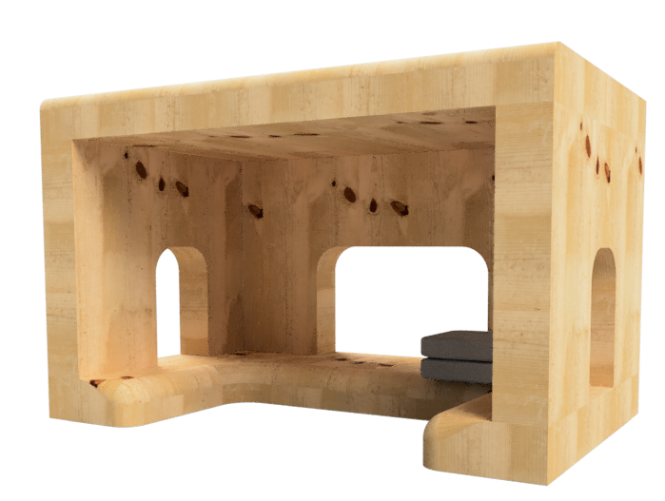
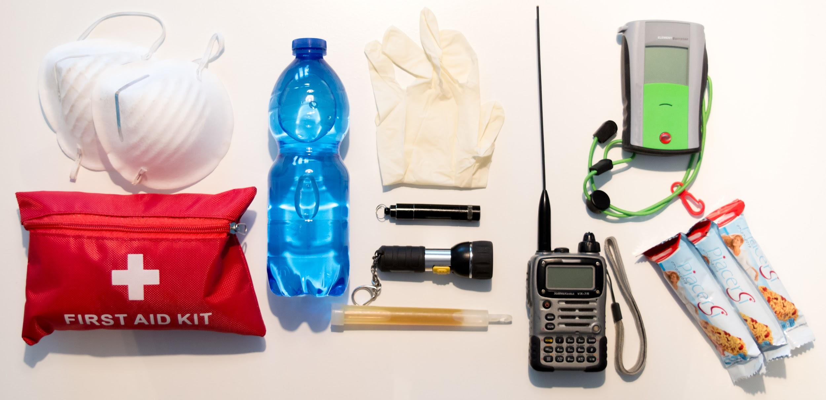
PRIN Lifeshell - l’idea
Tavolo, scrivania, letto, guardaroba…
Soluzione temporanea
Kit di sopravvivenza

Slide 6
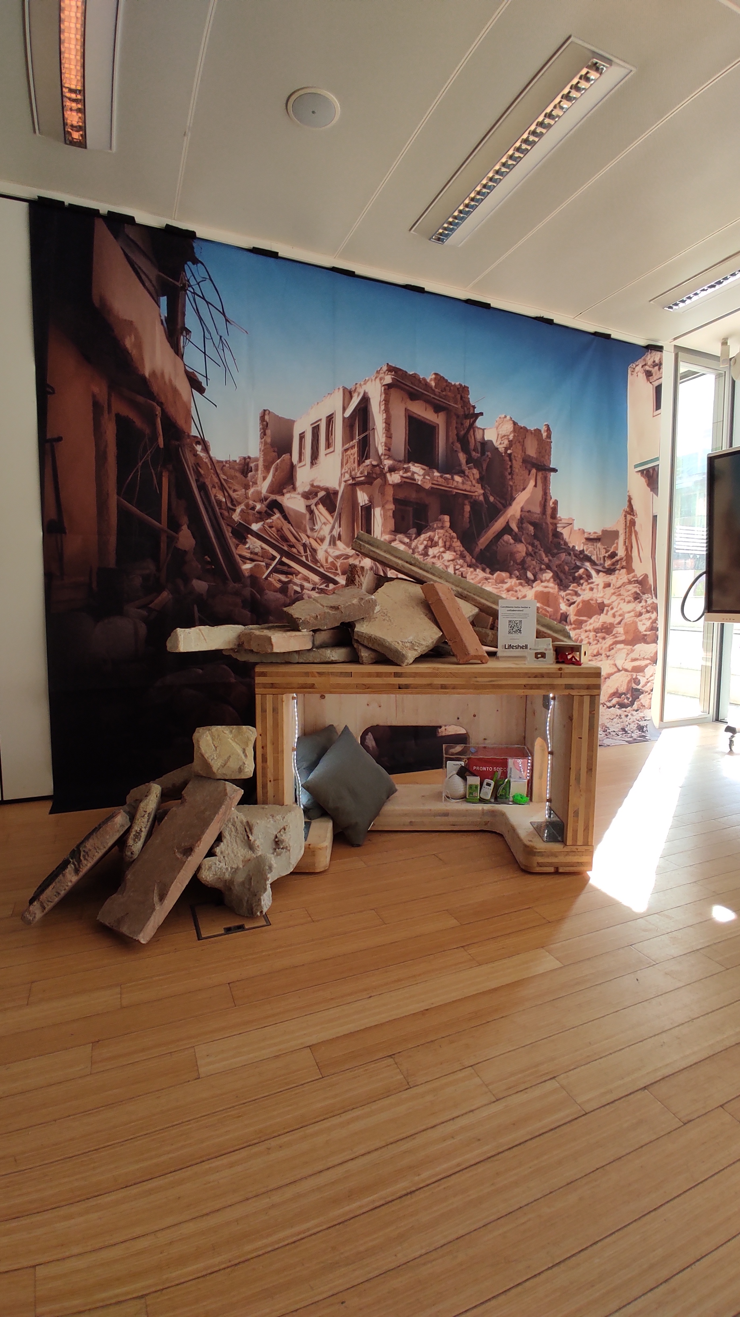
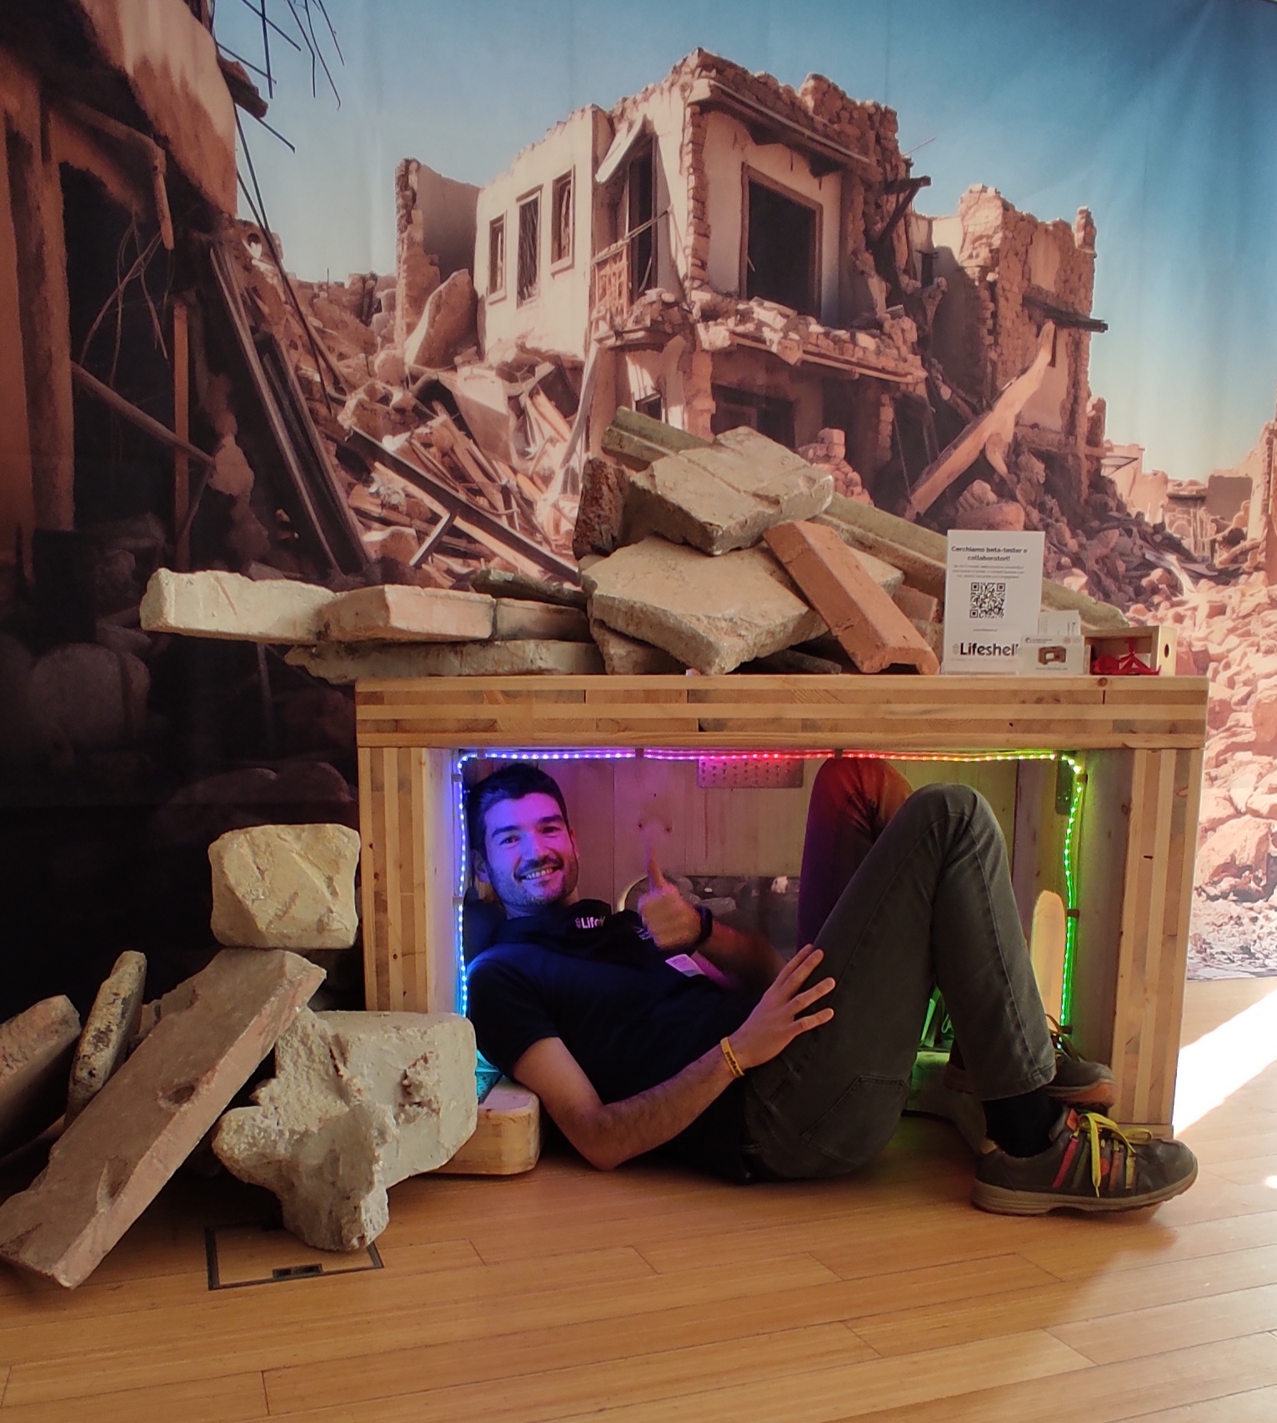
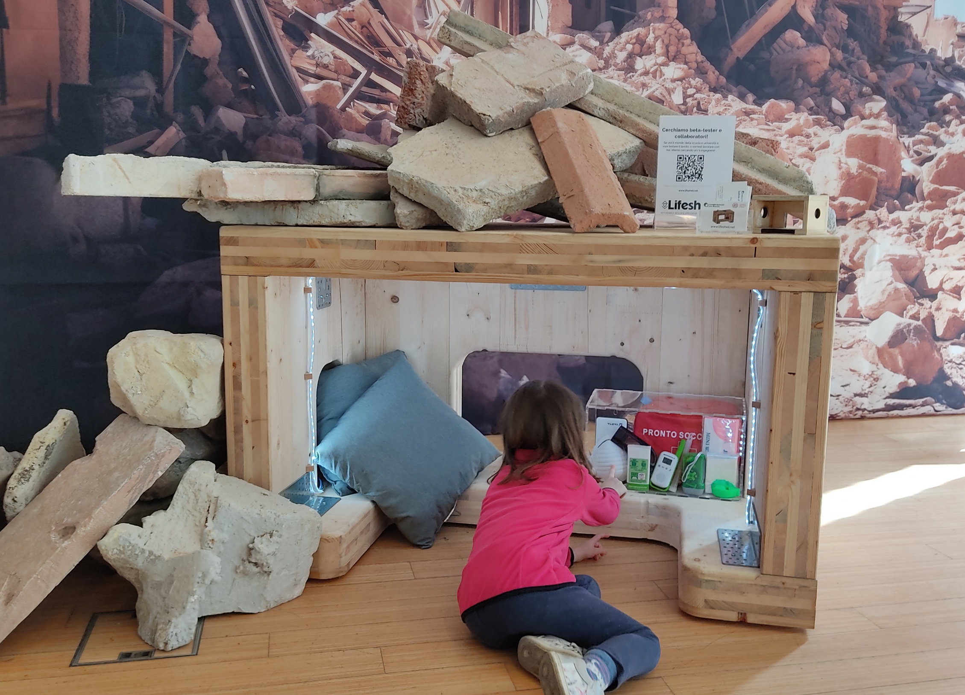
PRIN Lifeshell

Slide 7
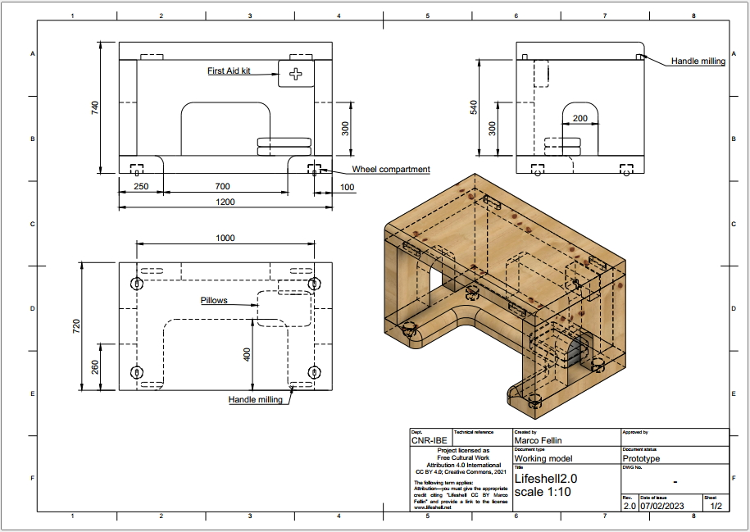


PRIN Lifeshell - Patent or Creative Commons
NO
Nessun brevetto su un’idea salva-vita.
Creative common CC BY 4.0
Chiunque può modificarlo, costruirlo, venderlo, senza royalties.
www.lifeshell.net

Slide 8
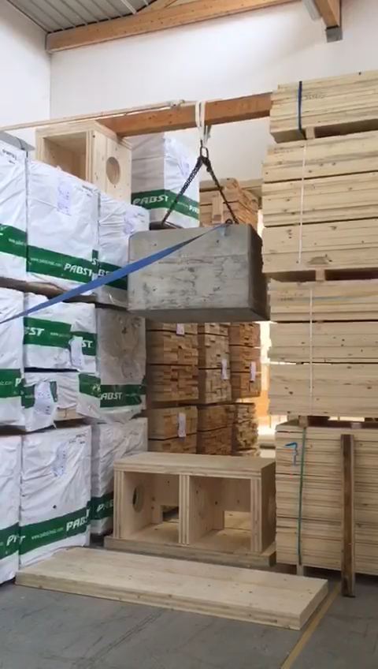
PRIN Lifeshell – test d’impatto
Massa: 1000 kg (eq.)
Distanza: 4 metri (eq.)
Energia: 40,000 Joule
Risultato: successo.

Slide 9
PRIN Lifeshell
www.lifeshell.net
Progetto PRIN finanziato, 2023-2025
Partner, contributi, critiche e suggerimenti sono graditi
P.I. Marco Fellin, CNR IBE, S. Michele all’Adige (TN), Italy. marco.fellin@cnr.it
Contributi: Andrea Polastri, Daniele Casagrande, Emanuele Sartori, Roberto Scotta, Ario Ceccotti, Gao, Wancheng, Frank Lam, Mario Polidori. Grafica: Matilde Bognolo.
Prototipo 2.0 realizzato in collaborazione con X-LAM DOLOMITI S.P.A.

Slide 10
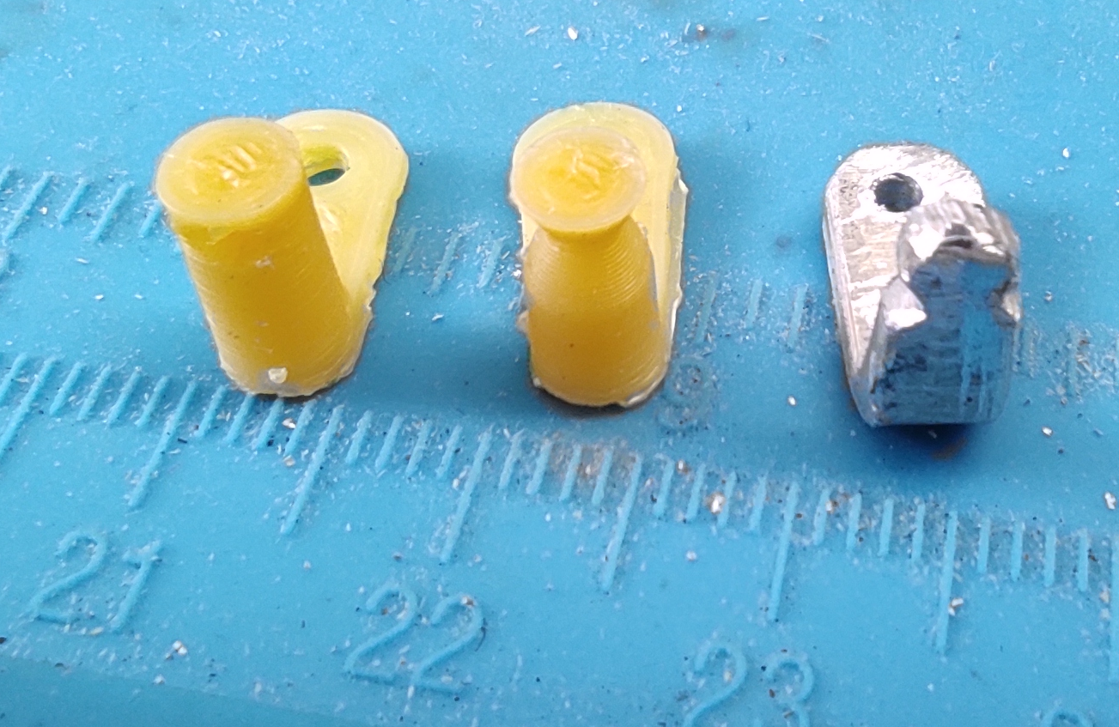
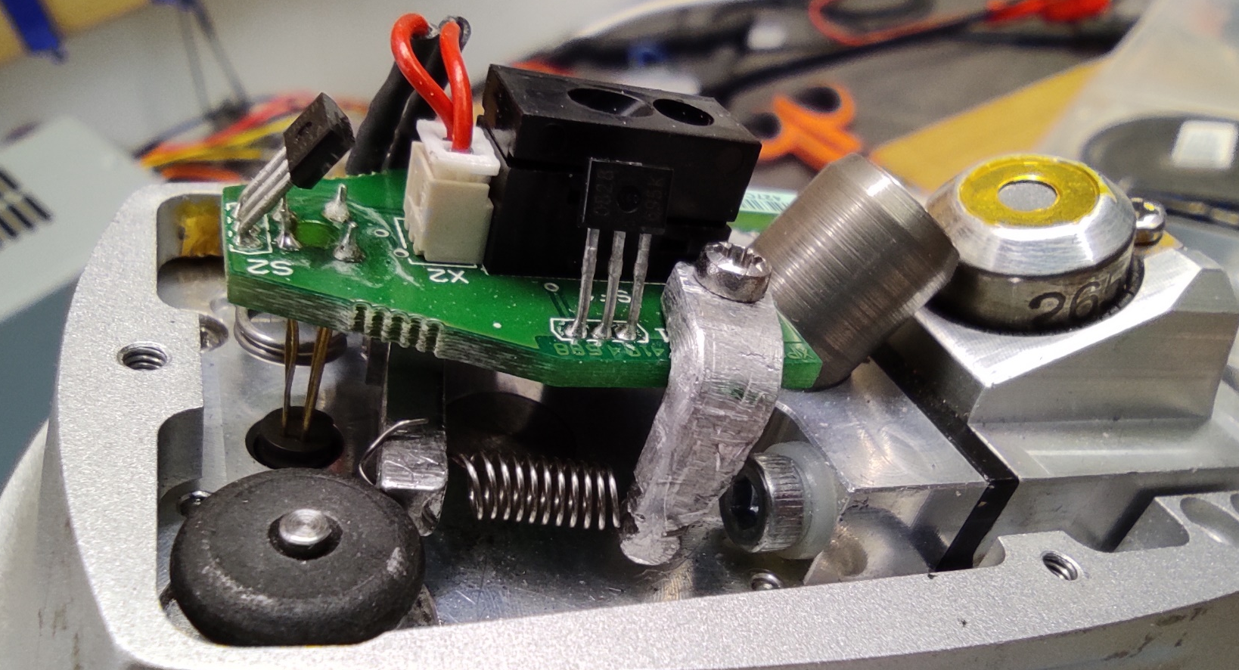
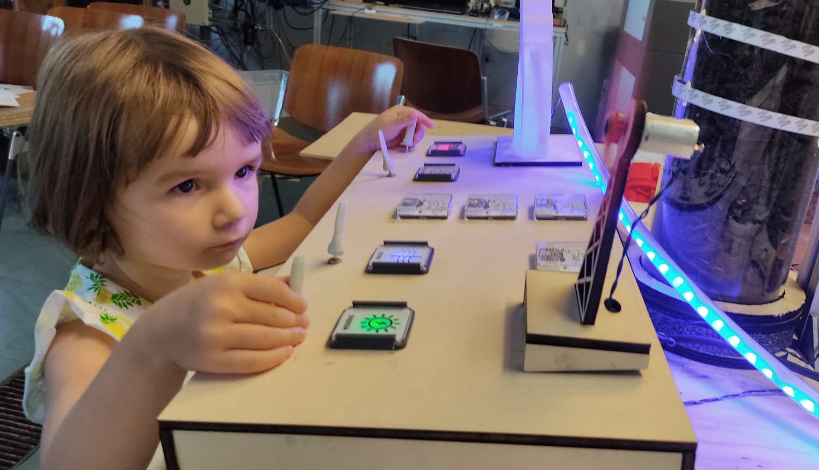
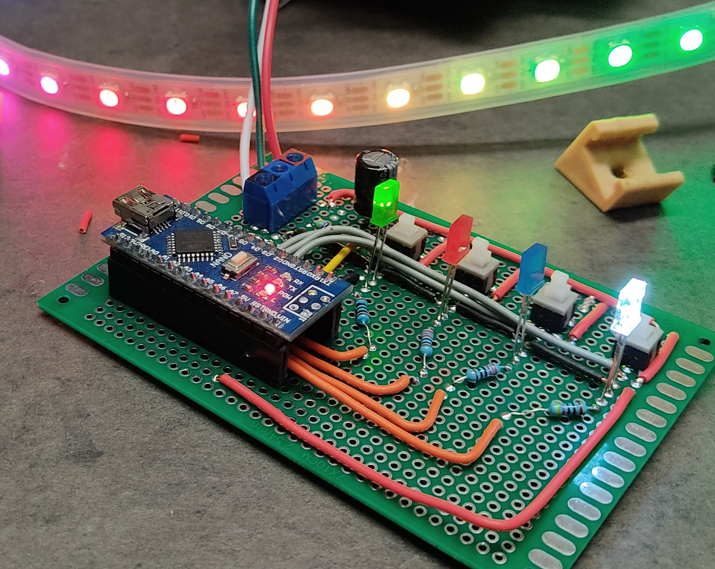
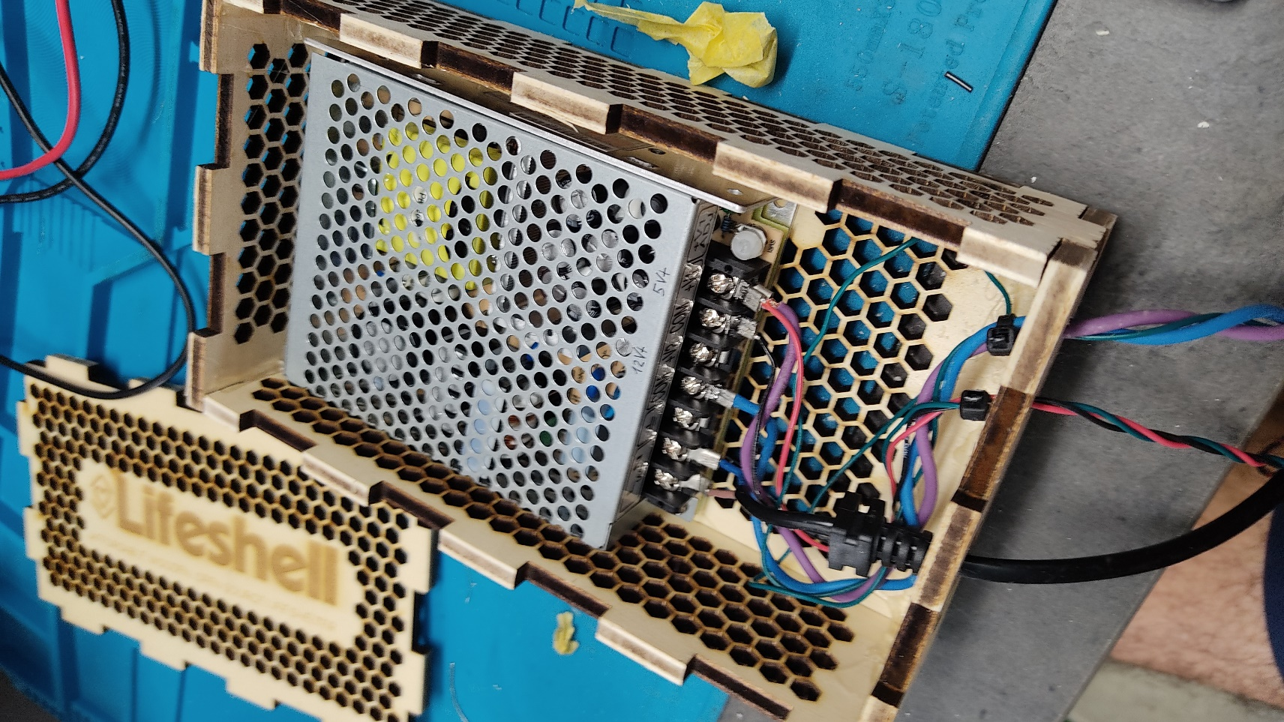
Varie 1
Prototipi
Riparazioni
Accrocchi
Automazioni
Arduino, stampa 3D, taglio laser, elettronica…

Slide 11

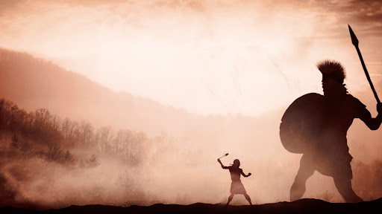
Varie 2
Cercare il miglioramento, l’innovazione.
Proposte in corso e future:
-feedback manuale missioni.
-scambio uso strumenti attrezzature.
-gruppi tematici per scambio opinioni, progetti comuni.
-portare le innovazioni a livello centrale.
oppure email a marco.fellin
Notes:
https://cnrsc.sharepoint.com/:f:/r/sites/IBESMA-grp/Documenti%20condivisi/Ricerca/Interscambio/Le%20spese%20di%20trasferta%20circolare%2087547%20del%2014mar2024?csf=1&web=1&e=NWzMuZ

